Slide 1
Комплекс DRIBs 4
Предложение к проекту:
Исследования на пучках ускоренных ионов р/а элементов с
энергиями 0,1÷27 МэВ/н
Техническая структура комплекса
Параметры пучков ускоренных ионов р/а элементов
Оценка стоимости проекта. Этапность.
Гульбекян Г.Г.
Санкт-Петербург

Slide 2
DRIBs 4. Введение.
Проект DRIBs 4 является этапом развития проекта Dubna Radioactive Ion Beams в составе и с задачами :
1. Генерация р.а. ядер и их ионов и получение ускоренных пучков монохроматичных радиоактивных изотопов малого эмиттанса с возможностью глубокой вариации их энергии.
2. Поэтапная реализация комплекса для получения монохроматичных пучков радиоактивных ядер с использованием имеющейся и вновь создаваемой в Лаборатории ядерных реакций им. Г.Н.Флерова ОИЯИ ускорительной базы.

Slide 3
Таблица некоторых возможных р/а ядер для рассмотрения в проекте DRIBs-4, время полураспада T1/2≥30 ms. 1.
 | Z | N | Decay Mode | Half life | Jp
6He | 2 | 4 | β⁻ | 806.7 ms 15 | 0+
7Be | 4 | 3 | ε | 53.12 d 7 | 3/2-
8He | 2 | 6 | β⁻, β⁻n | 119.0 ms 15 | 0+
8Li | 3 | 5 | β⁻, β⁻2α | 838 ms 6 | 2+
8B | 5 | 3 | ε+β⁺, ε2α | 770 ms 3 | 2+
9Li | 3 | 6 | β⁻, β⁻n2α | 178.3 ms 4 | 3/2-
9C | 6 | 3 | ε+β⁺, εp2α | 126.5 ms 9 | (3/2-)
10Be | 4 | 6 | β⁻ | 1.51E+6 y 6 | 0+
10C | 6 | 4 | ε+β⁺ | 19.255 s 53 | 0+
11Be | 4 | 7 | β⁻, β⁻α | 13.81 s 8 | 1/2+
11C | 6 | 5 | ε+β⁺ | 20.39 m 2 | 3/2-
13N | 7 | 6 | ε+β⁺ | 9.965 m 4 | 1/2-

Slide 4
Таблица некоторых возможных легких р/а ядер для рассмотрения в проекте DRIBs-4, время полураспада T1/2≥30 ms. 2
 | Z | N | Decay Mode | Half life | Jp
14C | 6 | 8 | β⁻ | 5730 y 40 | 0+
14O | 8 | 6 | ε+β⁺ | 70.606 s 18 | 0+
15C | 6 | 9 | β⁻ | 2.449 s 5 | 1/2+
15O | 8 | 7 | ε+β⁺ | 122.24 s 16 | 1/2-
16C | 6 | 10 | β⁻, β⁻n | 0.747 s 8 | 0+
16N | 7 | 9 | β⁻, β⁻α | 7.13 s 2 | 2-
17C | 6 | 11 | β⁻, β⁻n | 193 ms 13
17N | 7 | 10 | β⁻, β⁻n | 4.173 s 4 | 1/2-
17F | 9 | 8 | ε+β⁺ | 64.49 s 16 | 5/2+
17Ne | 10 | 7 | ε+β⁺, εp, εα | 109.2 ms 6 | 1/2-
18C | 6 | 12 | β⁻, β⁻n | 95 ms 10 | 0+
18N | 7 | 11 | β⁻, β⁻α, β⁻n | 624 ms 12 | 1-
18F | 9 | 9 | ε+β⁺ | 109.77 m 5 | 1+
18Ne | 10 | 8 | ε+β⁺ | 1672 ms 8 | 0+

Slide 5
Темы исследований: Фаза 1 ( низкие энергии)
I ˃10^{3 1/сек} E ˃0.05 мэВ/н S ~ 1 см²
*Бета – распад экзотических ядер
*Поиск гипотетического канала распада нейтрона в ядре 6Не.
*Исследование сверхразрешенных бета переходов для ядер в области Z=N.
*Исследование резонанса при распаде легких экзотических ядер.
*Мультинейтронный распад.
*Другое …………

Slide 6
Темы исследований: Фаза 2 ( высокие энергии)
1˂ E ˂27 МэВ/н I ˃10 ^{1/сек} S~ 1 см²
Масса и энергия связи
Распределение нуклонных плотностей в экзотических ядрах.
Полные сечения реакций.
Импульсное распределение слабосвязанных ядер.
Полное и неполное слияние, реакции передачи.
Поиск кластерных состояний в легких ядрах.
Поиск возбужденных состояний в ядрах ²⁴О и ²⁵О в реакциях с ускоренными пучками радиоактивных ядер.
Измерение зарядовых состояний тяжелых ионов и продуктов ядерных реакций.
Деление ядер.
Другое……..

Slide 7
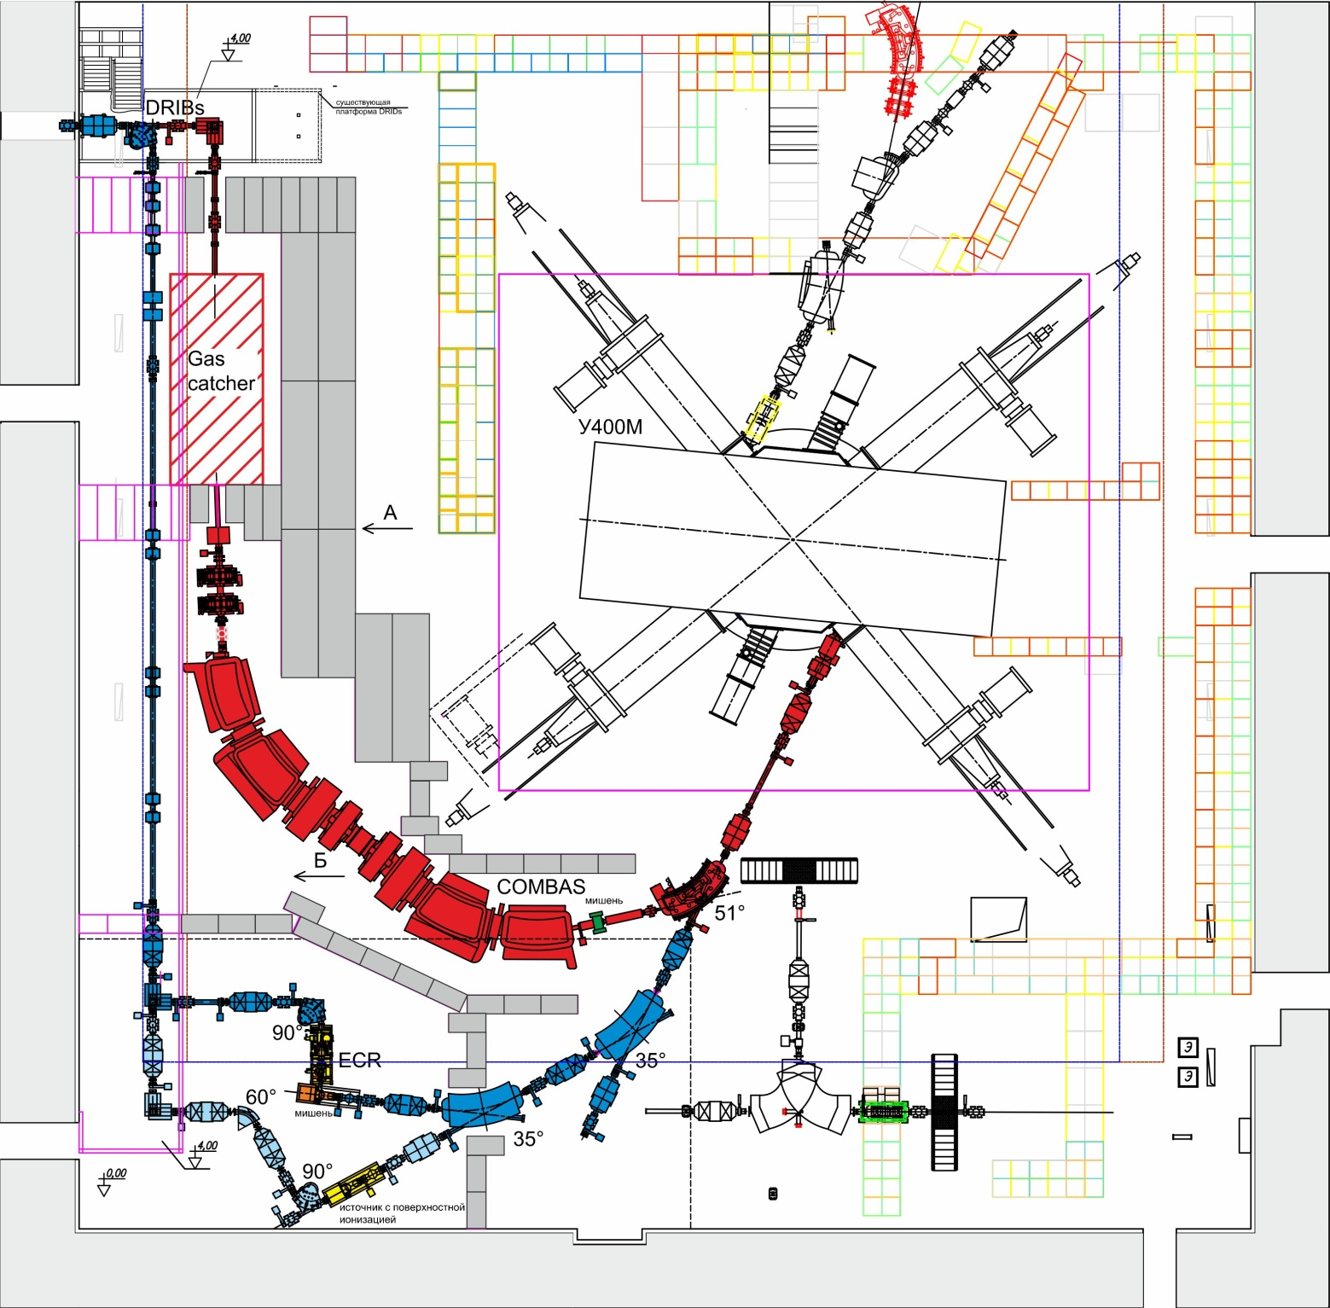

Slide 8
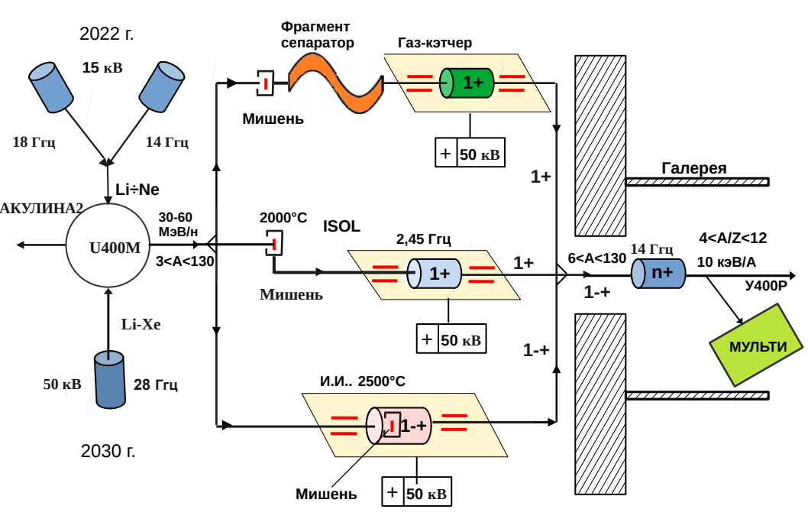
DRIBs -4. Схема генерации пучков ионов радиоактивных ядер на циклотроне У400М для установки МУЛЬТИ.

Slide 9
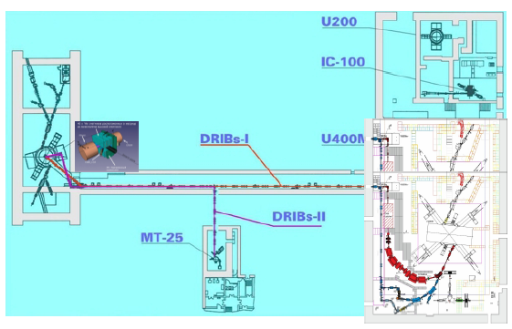
План размещения установки МУЛЬТИ в галереи.

Slide 10
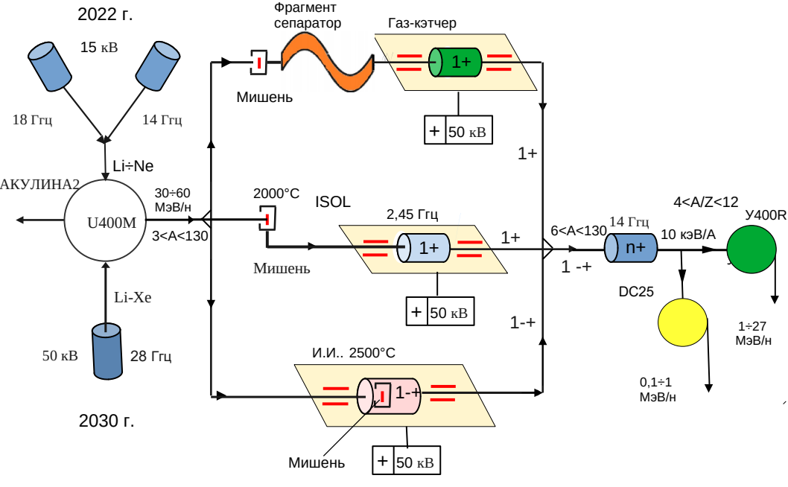
DRIBs -4. Схема генерации пучков ионов экзотических ядер на циклотроне У400М и их пост-ускорения.

Slide 11
Перспективы увеличения энергии ионов на выводе А циклотрона У-400М
 |  |  | E | E
№ | ИОН | A/Z | МэВ/нукл. | МэВ/нукл. | Некоторые ионы-
 |  |  | Вывод переза-рядкой | Вывод дефлек-тором | аналоги по A/Z
1 | ₂₀Ne⁹⁺ | 2.222 | - | 82.5 | ₄₀Ca¹⁸⁺
2 | ₁₆O⁷⁺ | 2.2857 | - | 79.7 | ₃₂S¹⁴⁺
3 | ₂₀Ne⁸⁺ | 2.5 | - | 70.5 | ₁₀B⁴⁺ ₁₅N⁶⁺ ₄₀Ar¹⁶⁺ ₄₀Ca¹⁶
4 | ₁₆O⁶⁺ | 2.667 | 60 | 64.4 | ₃₂S¹²⁺ ₄₈Ca¹⁸⁺ ₆₄Ni²⁴⁺ ₂₆Mg¹⁰⁺
5 | ₂₀Ne⁷⁺ | 2.857 | 54 | 58.1 | ₄₀Ar¹⁴⁺ ₄₀Ca¹⁴⁺
6 | ₃₂S¹¹⁺ | 2.909 | 50 | 56.4 | ₆₄Ni²²⁺
7 | ₁₅N⁵⁺ | 3 | 47 | 53.9 | ₆Li²⁺ ₁₈O⁶⁺ ₃₆S¹²⁺ ₄₈Ca¹⁶⁺
8 | ₂₂Ne⁷⁺ | 3.143 | 45 | 50.1
9 | ₁₆O⁵⁺ | 3.2 | 42 | 48.7 | ₆₄Ni²⁰⁺
10 | ₂₀Ne⁶⁺ | 3.333 | 39 | 44.9
11 | ₄₀Ar¹¹⁺ | 3.636 | 34 | 39.2
12 | ₅₆Fe¹⁵⁺ | 3.733 | 3 | 37.4
13 | ₄₈Ca¹²⁺ | 4 | 29.5 | 32.9 | ₃₆S⁹⁺ ₄₈Ca¹²⁺₆₄Ni¹⁶⁺₈₄Kr²¹⁺
14 | ₈₄Kr²⁰⁺ | 4.2 | 27 | 30.1
15 | ₁₃₂Xe³⁰⁺ | 4.4 | 25 | 27.7
16 | ₂₀₉Bi³⁷⁺ | 5.649 | 15 | 17.3
17 | ₂₃₈U⁴⁰⁺ | 5.95 | - | 15.7
Зависимость энергии ионов от А/Z
Cуществующий вывод перезарядкой (У-400М)
Вывод дефлектором (R_{выв}=1.78 м), после коррекции магнитного поля (У-400МNew)

Slide 12
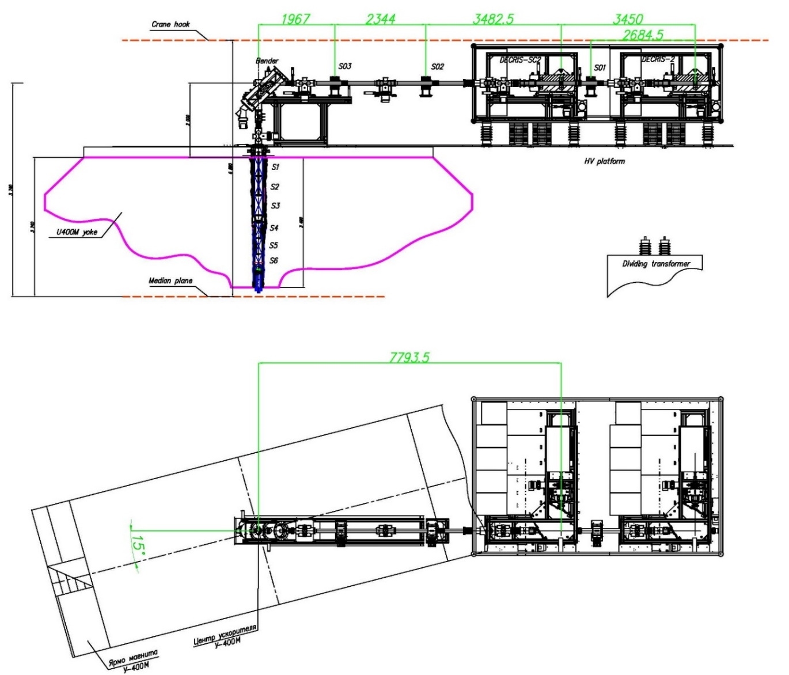
Эскиз системы высоковольтной инжекции в циклотрон У400М

Slide 13
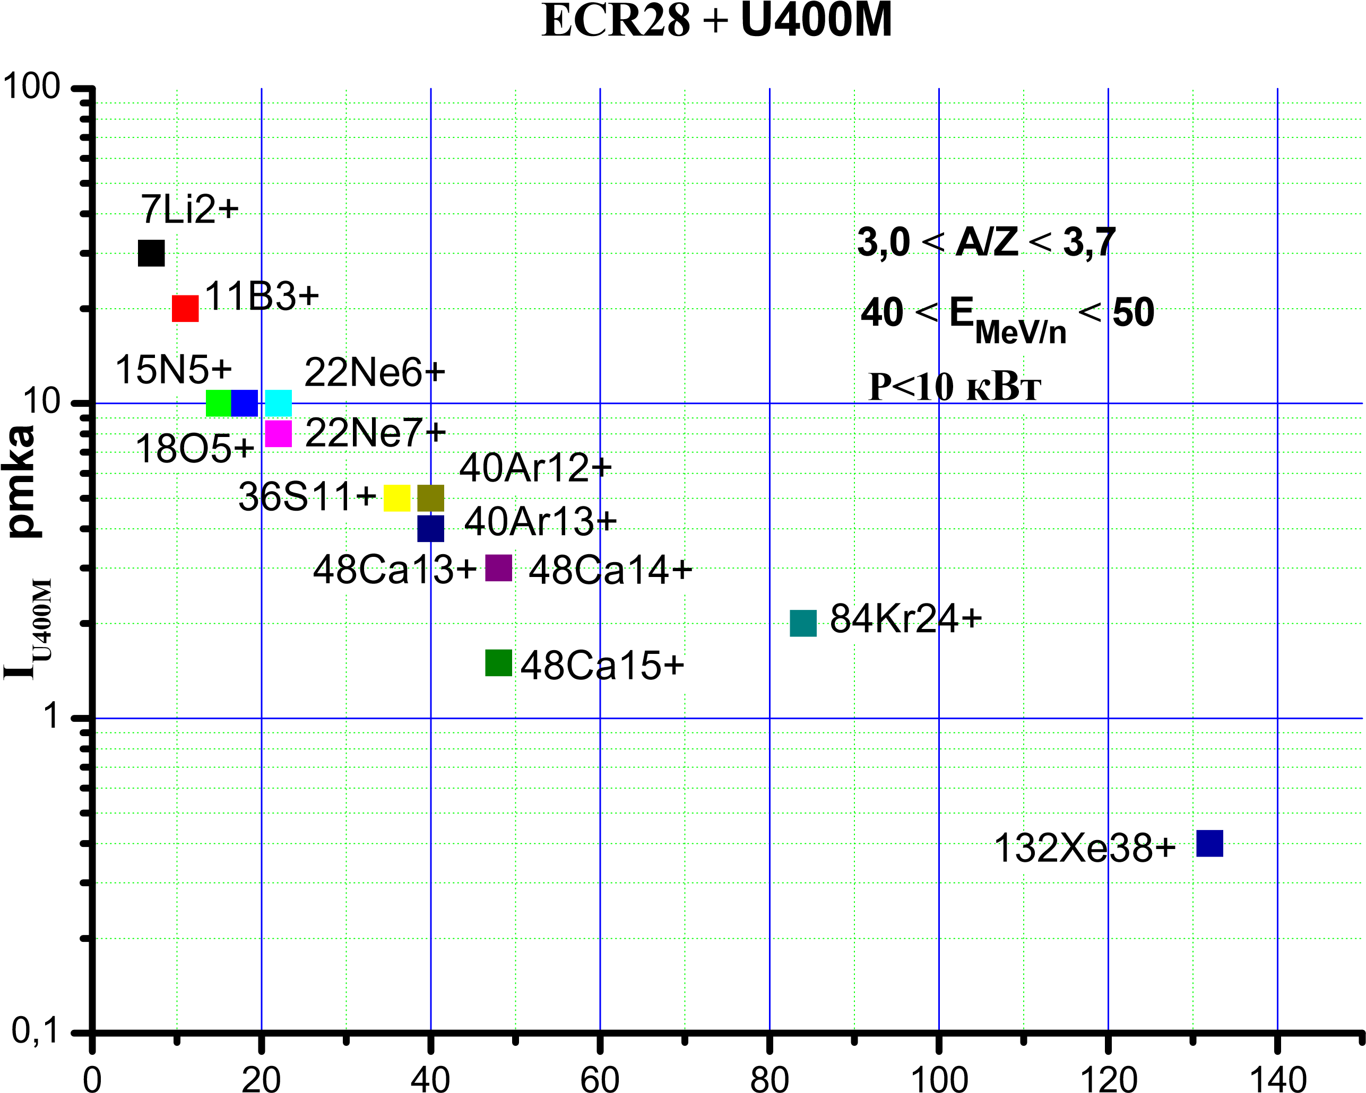
Графическое отображение перспективных интенсивностей некоторых ускоренных на У400М пучков ионов до ксенона.

Slide 14
Таблица перспективных параметров пучков ионов циклотрона У400М с ECR 28 ГГц
1
ИОН | A/Z | E мэВ/н | ECR 28Ггц I pmka | Iмц˂30% I pmka | Р квт
7Li2+ | 3,5 | 39 | 400 | 30 | 8.2
11B3+ | 3,666 | 40 | 400 | 20 | 8.8
15N5+ | 3.0 | 51 | 700 | 10 | 7,6
18O5+ | 3,6 | 40 | 900/1000 | 10 | 7,2
22Ne7+ | 3,14 | 48 | 200 | 10 | 8.4
22Ne6+ | 3,666 | 39 | 600 | 8 | 8.6
36S11+ | 3,27 | 42 | 30 | 5 | 7.5

Slide 15
Таблица перспективных параметров пучков ионов циклотрона У400М с ECR 28 ГГц
2
ИОН | A/Z | E мэВ/н | ECR 28Ггц I pmka | Iмц˂30% I pmka | Р квт
40Ar12+ | 3,33 | 40 | 100 | 5 | 8.0
40Ar13+ | 3,07 | 49 | 70 | 4 | 7.8
48Ca13+ | 3,69 | 39 | 10 | 3.0 | 5.6
48Ca14+ | 3,4 | 40 | 10 | 3.0 | 5.7
48Ca15+ | 3,2 | 43 | 5 | 1,5 | 3,1
84Kr24+ | 3,5 | 40 | 15 | 2.0 | 6.7
132Xe38+ | 3,47 | 41 | 1,3 | 0,4 | 2,1

Slide 16
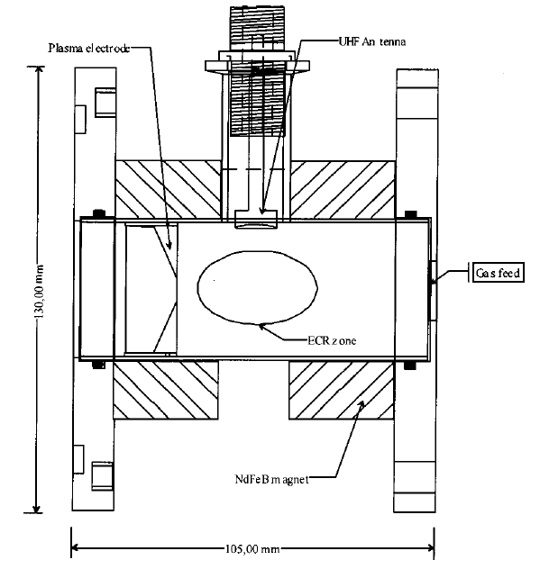
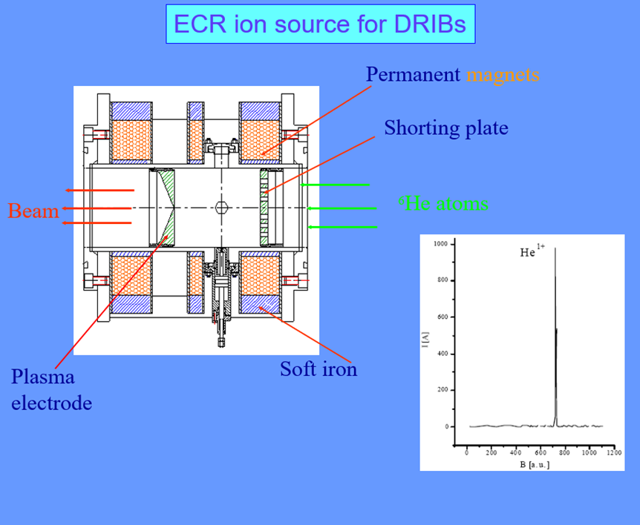
ECR for ISOL. Для получения однозарядных ионов разработаны ЭЦР источники на постоянных магнитах, работающие на частоте 2.45 ГГц. Ниже схематично изображены источники DRIBs1 и MINIMONO (GANIL).
В источниках такого типа эффективность для благородных газов достигает ~ 90%.
Эффективность для ряда стабильных и радиоактивных изотопов приведена в нижеследующих таблицах

Slide 17
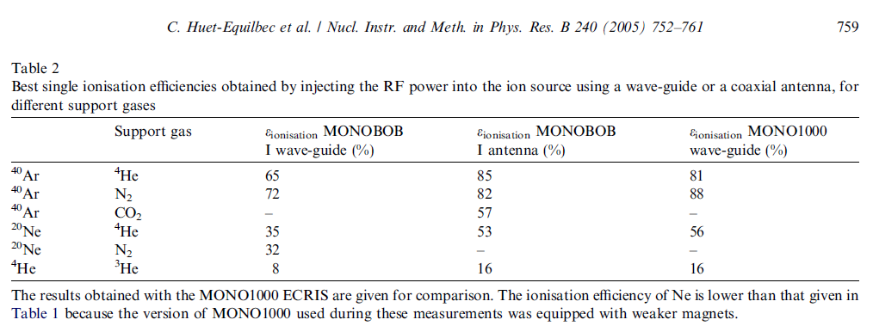
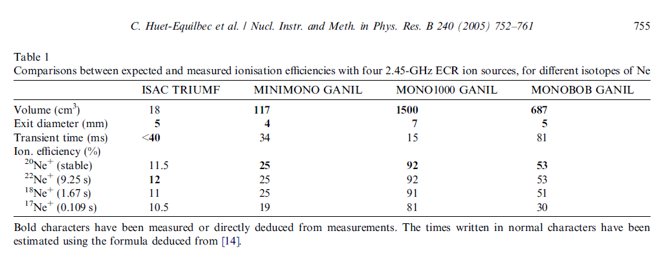
ISOL with ECR ion source

Slide 18
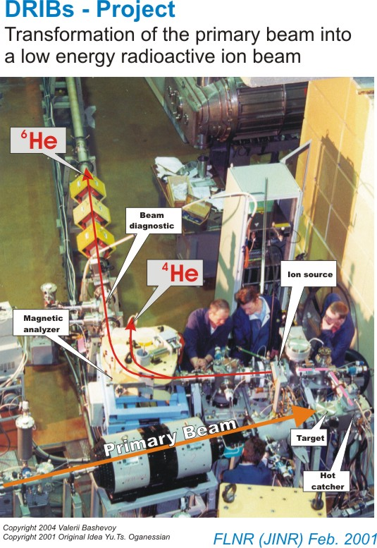

Slide 19
Интенсивность радиоактивного пучка 6Не
У400М- ISOL-У400
Год проведения сеанса | Интенсивность первичного пучка 7⁷⁷Li | Интенсивность ускоренного пучка 6⁶⁶Не
2004 | 1 рμА | 3 ·10e6⁶ pps
2006 | 2 рμА | 2 ·10e7⁷ pps
2008 | 3 рμА | 5 ·10e7⁷ pps
19

Slide 20
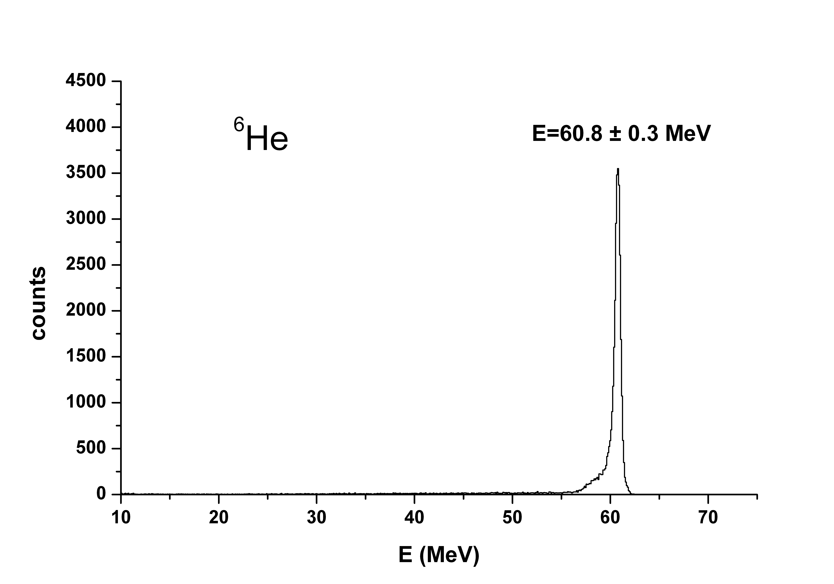
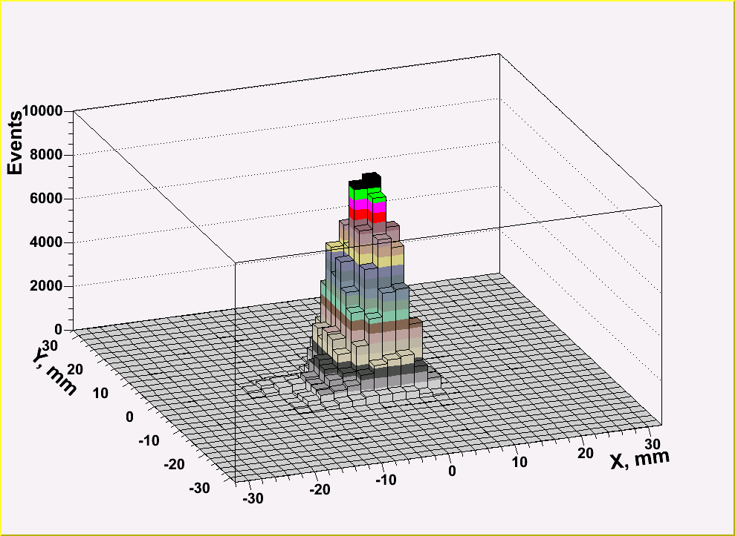
Beam spot and energy spread on the target
The beam intensity on the physical target was equal to 10⁷ 1/c
The He⁶ beam energy was equal to 60.8±0.3 MeV

Slide 21
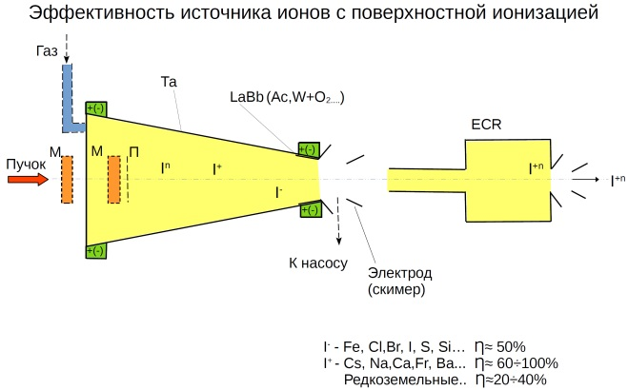
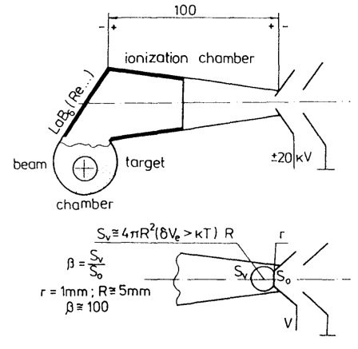
Отрицательно заряженные ионы.Принципиальные схемы и оценка эффективности источника с поверхностной ионизацией.

Slide 22
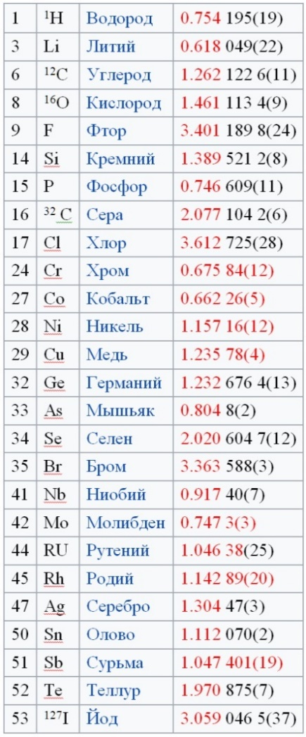
DRIBs 4.Отрицательные ионы.Кандидаты для и/и с поверхностной ионизацией.
Энергия сродства к электрону более 0.6 эВ.

Slide 23
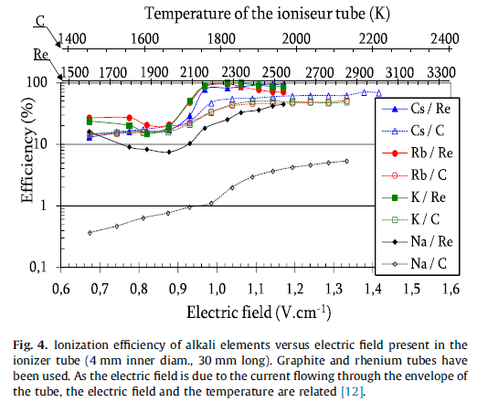
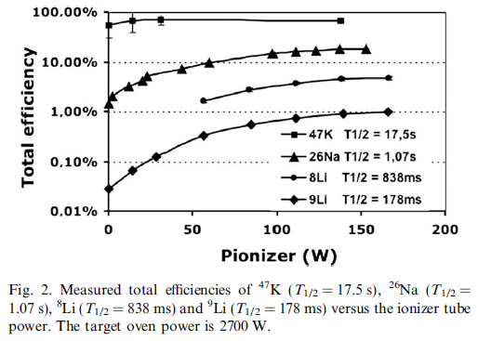
Отрицательно заряженные ионы.Эффективность поверхностной ионизации для радиоактивных изотопов с различным временем жизни приведена на следующем графике.

Slide 24
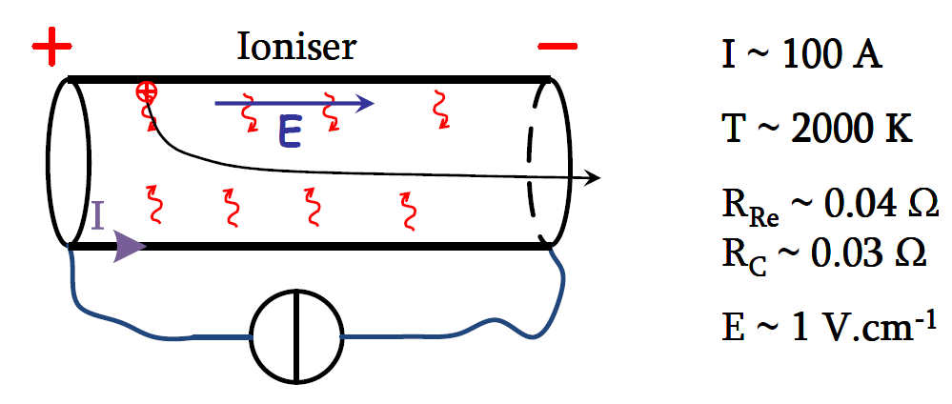
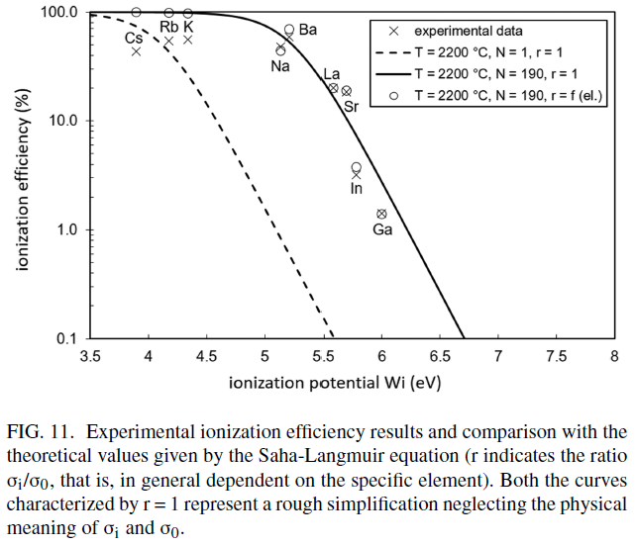
Поверхностная ионизация положительно заряженные ионы.в Ионизация происходит при контакте атома с небольшим (4÷7 эВ) потенциалом ионизации с горячей металлической поверхностью. Схематично источник с поверхностной ионизацией представлен на следующем рисунке.
Эффективность для ряда стабильных изотопов приведена на следующих графиках.

Slide 25
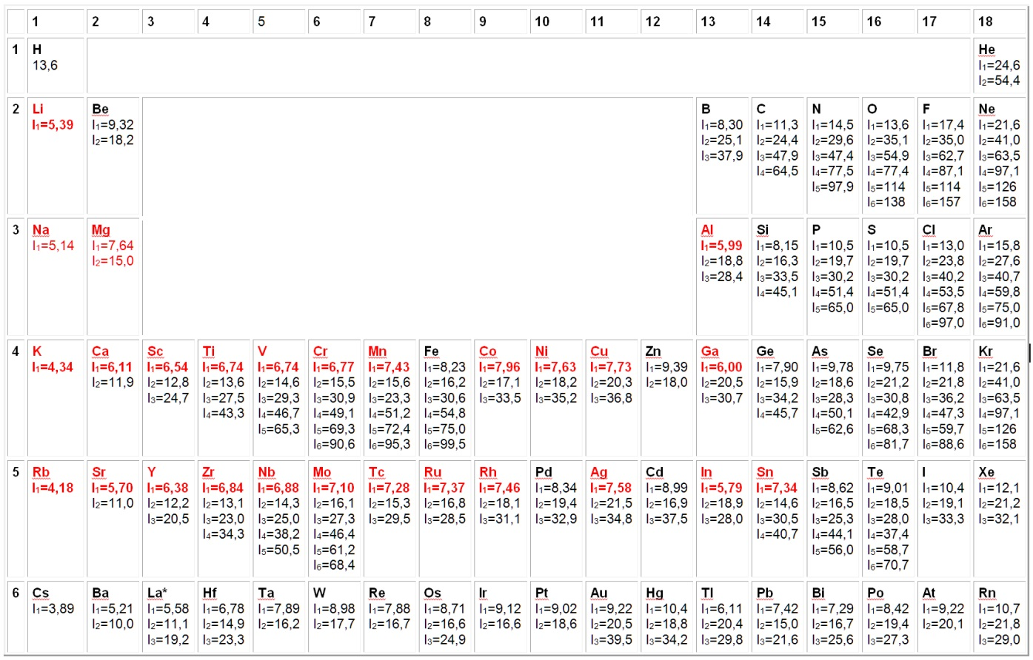
DRIBs 4. Ионы плюс 1. Высокая эффективность поверхностной ионизации.
Потенциал ионизации р/а элемента менее 7 вольт.

Slide 26
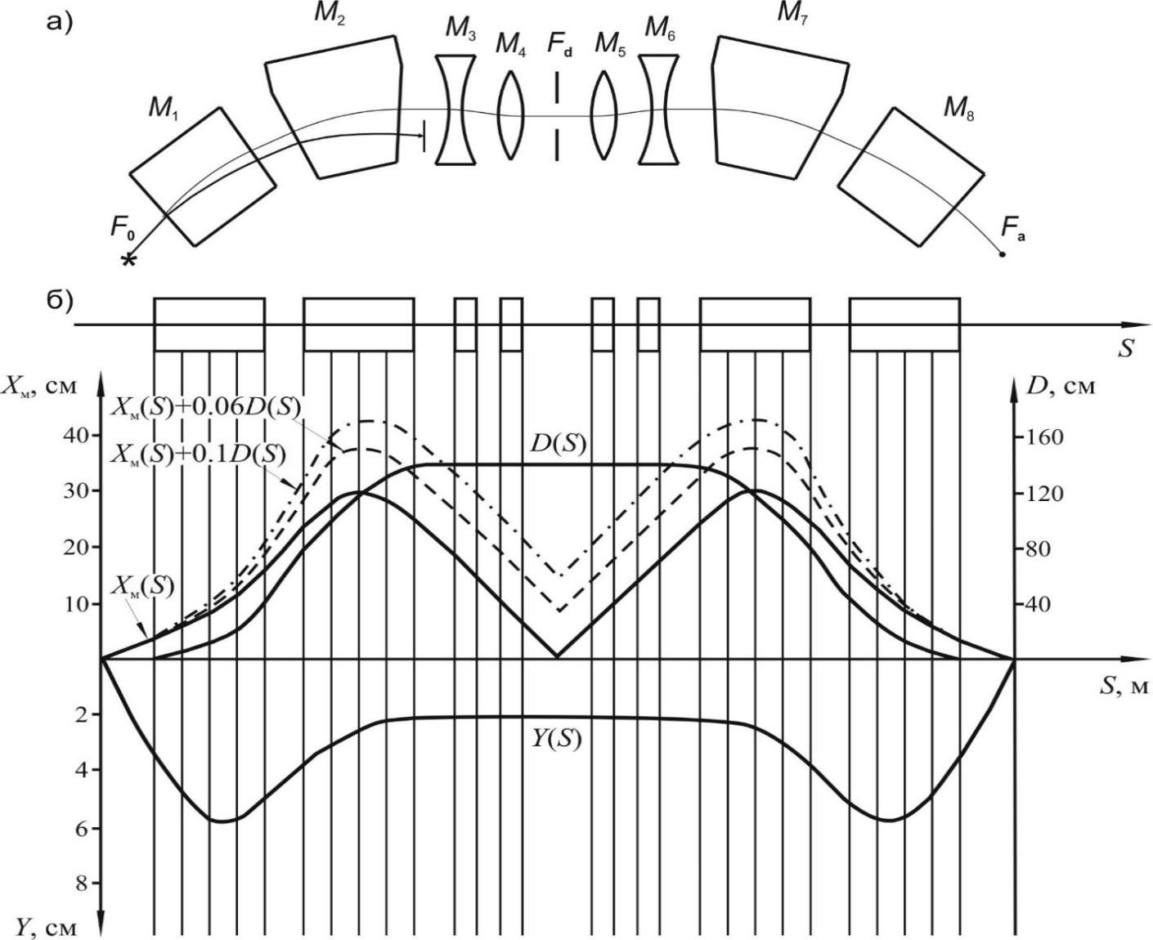
Магнито-оптическая схема сепаратора

Slide 27
Схема газовой ловушки.

Slide 28
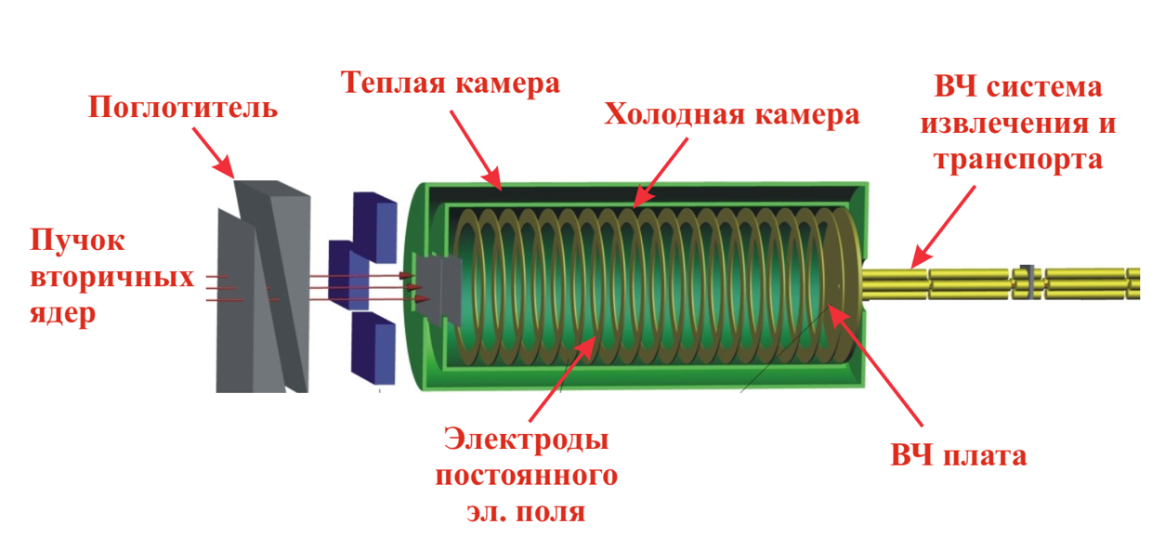
Схема криогенной газовой ионной ловушки (FRS, Darmstadt).

Slide 29
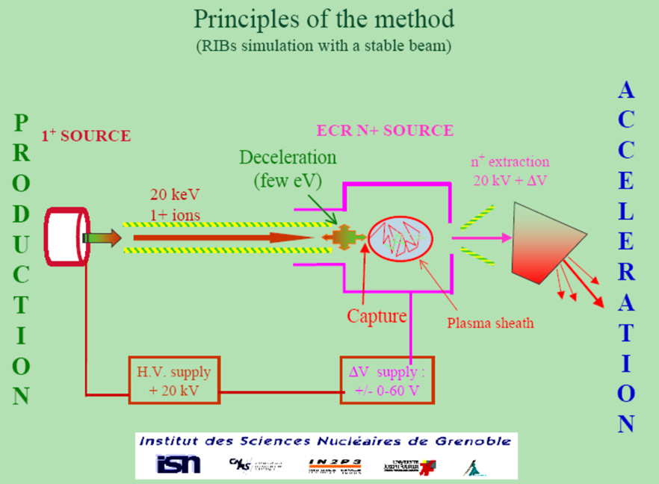
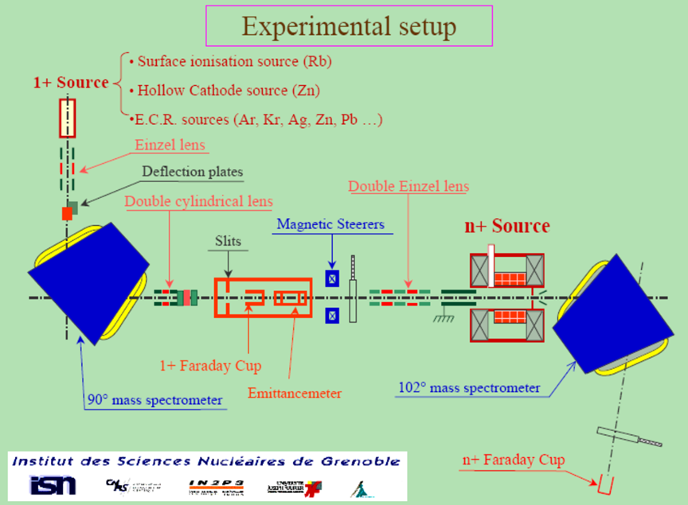
Charge breeder. В данном методе осуществляется инжекция пучка однозарядных ионов, полученных из источника ЭЦР 2.45 ГГц, источника с поверхностной ионизацией и др., в ЭЦР источник, работающий на частоте 14 или 18 ГГц для последующей трансформации в ионы с более высоким зарядом. Принцип и схема установки приведены на нижеследующих рисунках.

Slide 30
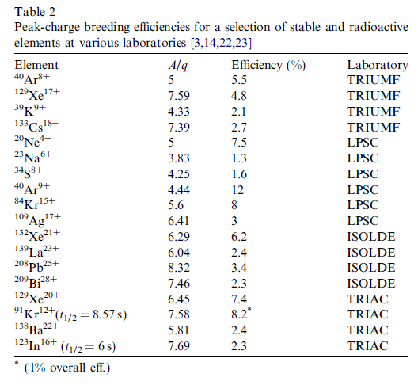
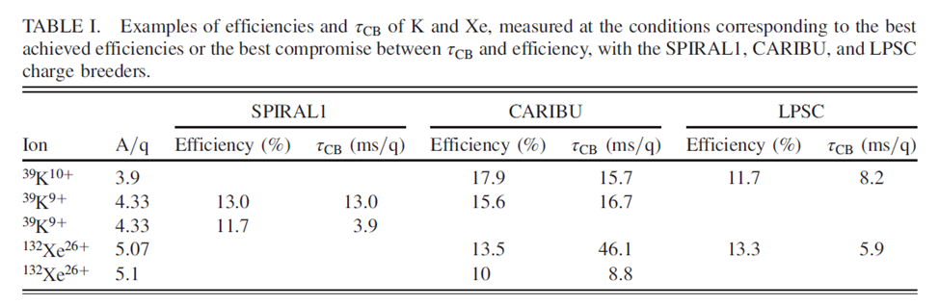
Эффективность для ряда стабильных и радиоактивных изотопов приведена в нижеследующей таблице.
Charge breeder .Быстродействие метода (время трансформации иона с зарядом (n+1) в заряд (n+)) приведено в нижеследующей таблице.

Slide 31
DRIBs -4. Схема генерации пучков ионов экзотических ядер на циклотроне У400М и их пост-ускорения.

Slide 32
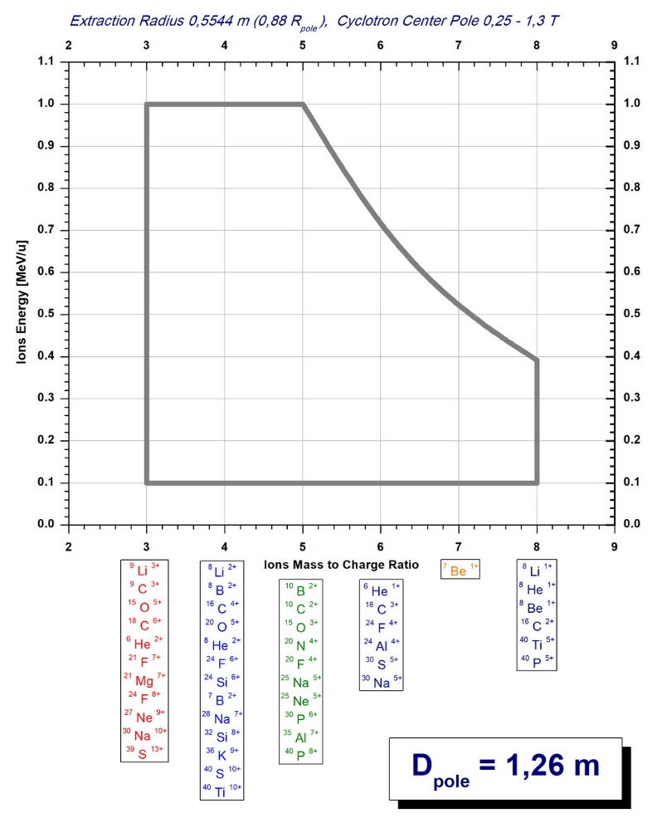
Рабочая диаграмма циклотрона DC25

Slide 33
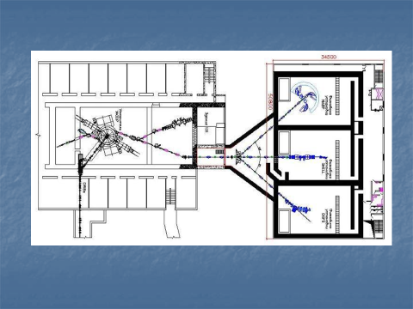
План с линией инжекции ионов р/а элементов в циклотрон У400Р, каналами транспортировки выведенных пучков в новые экспериментальные залы.

Slide 34
Рабочие диаграммы У-400 и У-400Р
Notes:
34

Slide 35
DRIBs 4. Интенсивности некоторых ускоренных самых легких р/а элементов, полученных в ISOL схемах и через gas-catcher
1
р/а ядро | Ion souses ISOL схемы | Сепаратор +Gas catcher
 | I_{уск} pps | I pps
³H | 5·10¹⁰
³He | 6·10⁹
⁶He | 1·10¹⁰ | 1·10⁷
⁸He | 1·10⁸ | 10⁵
⁸Li | 1·10⁸ | 10⁷
⁹Li | 2·10⁷ | 10⁶
⁷Be | 2·10⁸ | 10⁷
¹¹Be | 2·10⁷ | 10⁷
⁸B | 4·10⁶ | 10⁶
¹⁵С | 4·10⁷ | 10⁶
¹⁶С | 1·10⁷ | 10⁶

Slide 36
DRIBs 4. Интенсивности некоторых ускоренных легких р/а элементов, полученных в ISOL схемах и через gas-catcher
2
р/а ядро | Ion souses ISOL схемы | Сепаратор +Gas catcher
 | I_{уск} pps | I pps
¹⁷С | 4·10⁵ | 10⁵
¹⁶N | 2·10⁸ | 10⁷
¹⁷N | 1·10⁸ | 10⁷
¹⁸N | 2·10⁶ | 10⁶
¹⁹N | 1·10⁶ | 10⁶
¹⁹O | 5·10⁶ | 10⁷
²⁰O | 1·10⁷ | 10⁷
²¹O | 1·10⁵ | 10⁴
²⁰F | 2·10⁸ | 10⁷
²¹F | 2·10⁸ | 10⁷
²²F | 2·10⁶ | 10⁵

Slide 37
DRIBs 4. Этапы реализации проекта и оценки стоимости
1
№ | Наименование позиции | Оценка стоимости M$ | Примечание
1 | Инжектор с высоковольтной платформой и и.и. 14÷18 Ггц | 0,3 ⁽²⁾ | Повышение интенсивности
2 | Инжектор в составе ионного источника ECR28 на высоковольтной платформе | 5 ⁽³⁾ | Расширение диапазона
3 | Создание системы симметричного вывода пучка перезарядкой из У400М | 0,1 ⁽¹⁾ | Аналог
4 | Каналы транспортировки пучков ионов с энергией ≈ 40÷50 МеВ/н | 0,3 ⁽¹⁾
5 | Создание комплекса ISOL с ECR2.4 Ггц | 0,2 ⁽¹⁾ | DRIBs 1
6 | Создание комплекса ISOL на базе источника с поверхностной ионизацией | 0,2 ⁽¹⁾ | новое
7 | Модернизация и монтаж фрагмент-сепаратора | 1,5 ⁽²⁾ | перемонтаж
8 | Создание и монтаж системы газ-кэтчера | 1,2 ⁽²⁾ | новое
9 | Создание и монтаж каналов транспортировки пучков р/а ионов с энергией 0,5÷5 КэВ/н от ISOL и газ-кэтчера к ECR14 /charge breeder/. | 0,3 ⁽¹⁾ | Опыт DRIBs 1

Slide 38
DRIBs 4.Этапы реализации проекта и оценки стоимости
2
№ | Наименование позиции | Оценка стоимости M$ | Примечание
11 | Каналы транспортировки пучков ионов р/а ядер с энергией 8÷12 КэВ/н от charge breeder к постускорителям DC25 и У400Р. | 0,5 ⁽¹⁾ | Имеется в основном
12 | Создание, монтаж и наладка циклотрона DC25с каналами выведенных пучков ионов р/а ядер с энергиями 0,1÷1 МеВ/н | 6 ⁽²⁾ | Новый проект
13 | Оснащение циклотрона У400Р и каналов пучков оборудованием диагностики пучков ионов р/а ядер | 0,5 ⁽¹⁾ | Опыт DRIBs 1
14 | Создание, монтаж и наладка физических установок на пучках ионов р/а ядер низких энергий 0,1÷1 МеВ/н циклотрона DC25 | 1,5 ⁽²⁾ | новое
15 | Создание, монтаж и наладка физических установок на пучках ионов р/а ядер с энергиями 1÷27 МеВ/н циклотрона У400Р | 3,5 ⁽¹⁾ | новое

Slide 39
DRIBs 4.Этапы реализации проекта и оценки стоимости
3
ECR14/18+U400M + ISOL/breeder+U400R 6,4 (1) (1) --- первый этап
+ SEPARATOR +CAS- CATCHER +DC25 16.1 (1+2) (2) --- второй этап
+ ECR 28 21,6 ⁽¹⁺²⁺³⁾ ^{(3) --- третий этап}

Slide 40
Заключение.
Предложение к реализации проекта DRIBs 4 базируется на поэтапном техническом и финансовом плане. Уже завершение первого этапа позволяет проводить эксперименты с ускоренными пучками ионов р/а изотопов. Каждый последующий этап расширяет эти возможности. Завершение всех трех этапов позволит проводить эксперименты с пучками ускоренных моноэнергичных (1%) ионов р/а изотопов в диапазоне энергий от 0,01 до 27 МэВ/н., с массами А от 3 до 130 и интенсивностями до 10¹⁰ 1/сек (6Не). Проект базируется на разработках Лаборатории (DRIBs 1, ECR ионные источники, фрагмент-сепараторы, газовая ловушка /gas catcher/, физические установки, ускорители У400Р, У400М и др.). Собственно разработка проекта позволит уточнить диапазон и параметры пучков ионов р/а пучков, технические параметры оборудования и актуальные стоимостные оценки.

Slide 41
Спасибо за внимание
Богомолов С.Л.
Гульбекян Г.Г.
Калагин И.В.
Лукьянов С.М.
Маслов В.А.
Пенионжкевич Ю.Э.
Родин А.М.
Семин В.А.
Середа Ю.М.
Соболев Ю.Г.
Франко Й
Шахов А.В.

